Slide 1
교통 안전 시설 가시성 및 시인성 증진 방향
김지민

Slide 2
진행 과정
- 1 -

Slide 3
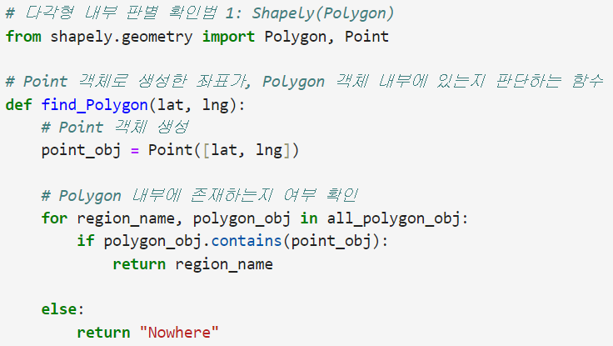
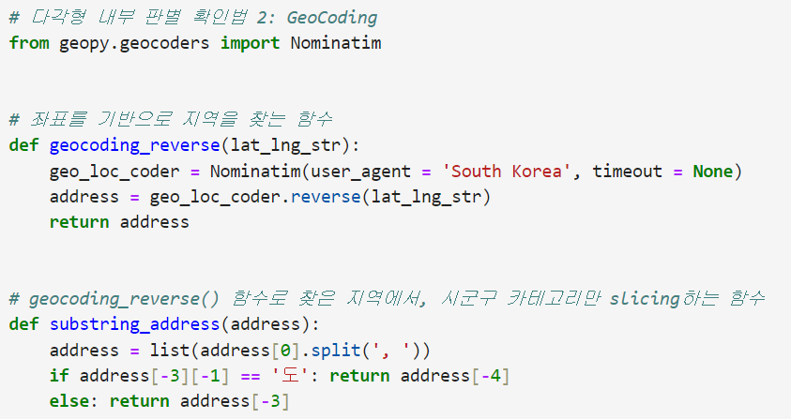
위치 파악 및 전처리
< 좌표를 통한 위치 판별 방법 1 >
ㆍ 경위도만 존재하는 데이터에서 지역 확인이 필요
ㆍ Python의 shapely 라이브러리를 사용
ㆍ 특정 polygon 안에 좌표가 있는지 판별하는 방법
ㆍ GeoJSON 다각형을 사용하여 1차 판별
< 좌표를 통한 위치 판별 방법 2 >
ㆍ Python의 geopy 라이브러리를 사용
ㆍ Open Street Map 서비스를 기반으로 주소 체계 반환
ㆍ 2023년 6월 기준 최신화 확인
ㆍ 방법 1로 판별하지 못한 예외 데이터 2차 판별
- 2 -

Slide 4
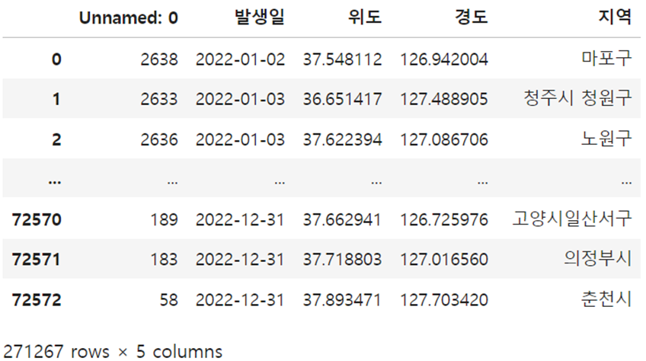
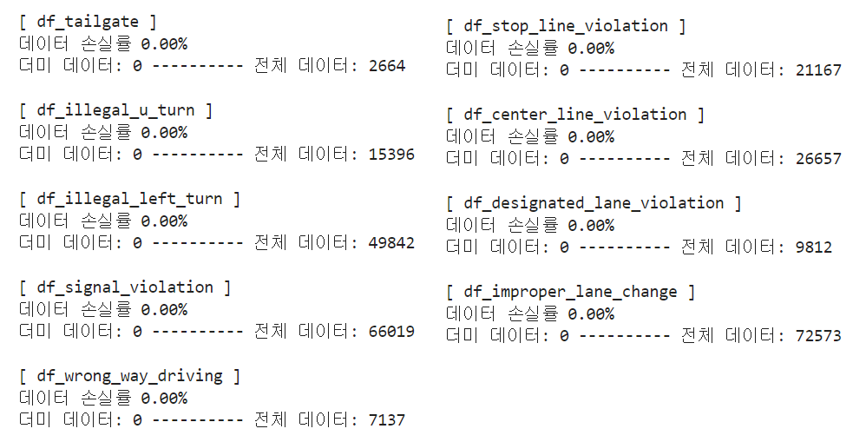
위치 파악 및 전처리
< 데이터프레임 제작 >
ㆍ 앞서 언급한 2가지 위치 판별 방법 사용
ㆍ 9개의 카테고리별 모든 csv 파일에서
올바르게 지역을 찾아, 데이터프레임화 진행
< 결측치 확인 >
ㆍ 단 한 건의 예외 데이터 없이
모든 데이터에 지역을 찾았음을 확인
# 결측치: 범위나 범주를 벗어나 수집되지 않은 데이터 손실
- 3 -

Slide 5
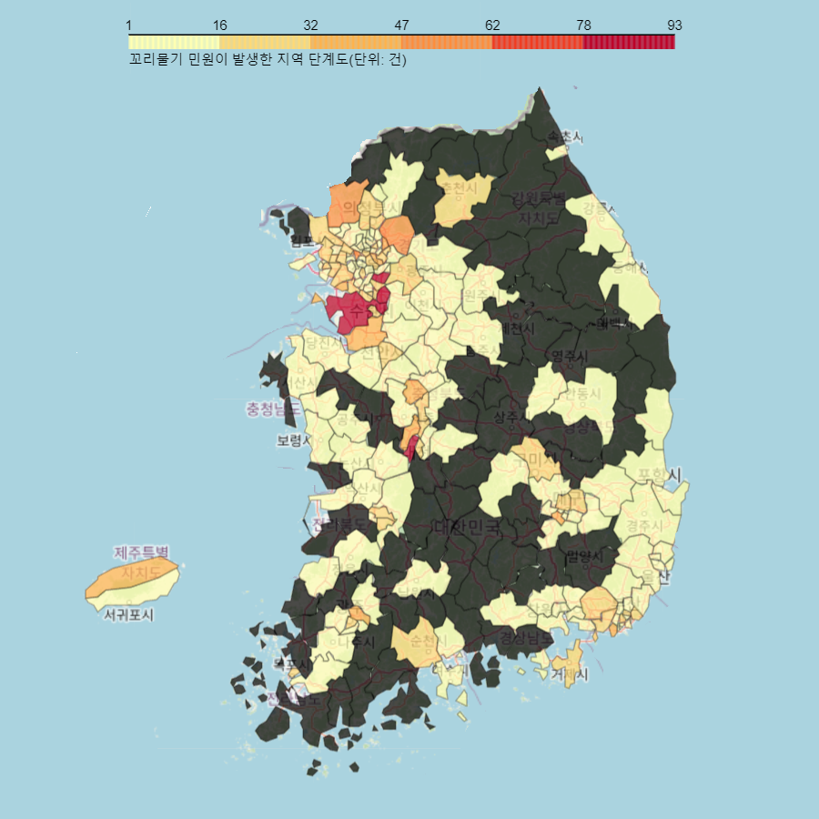
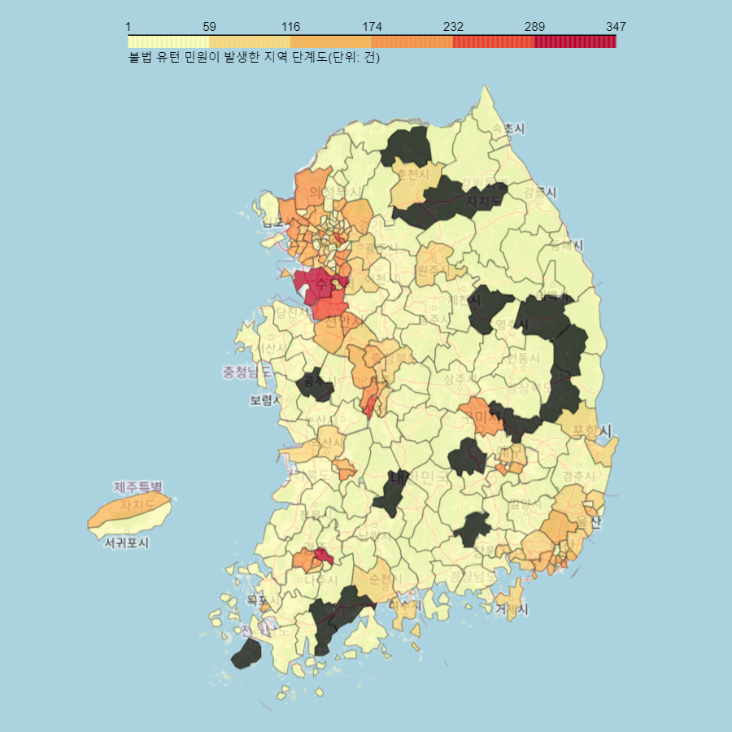
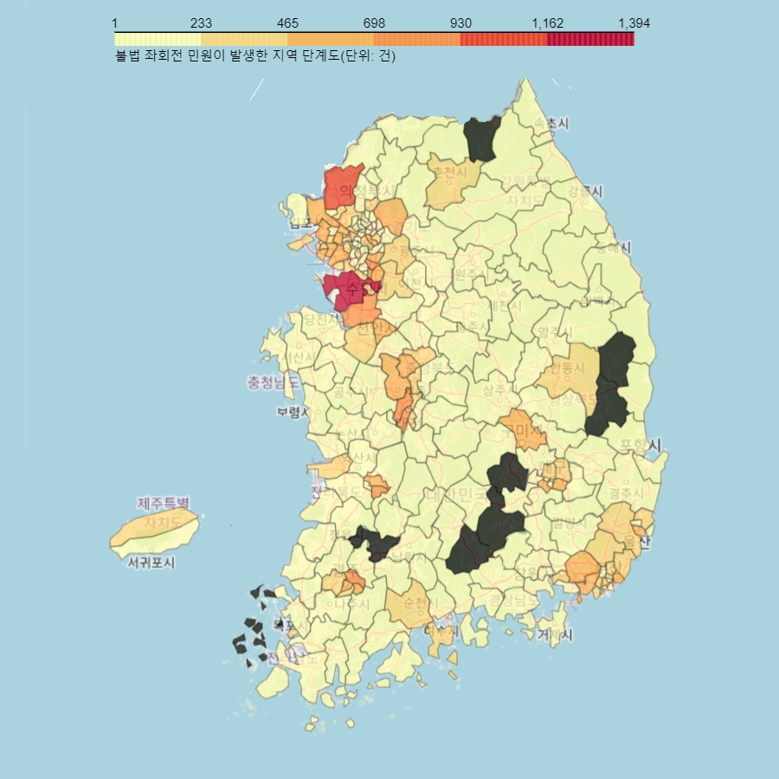
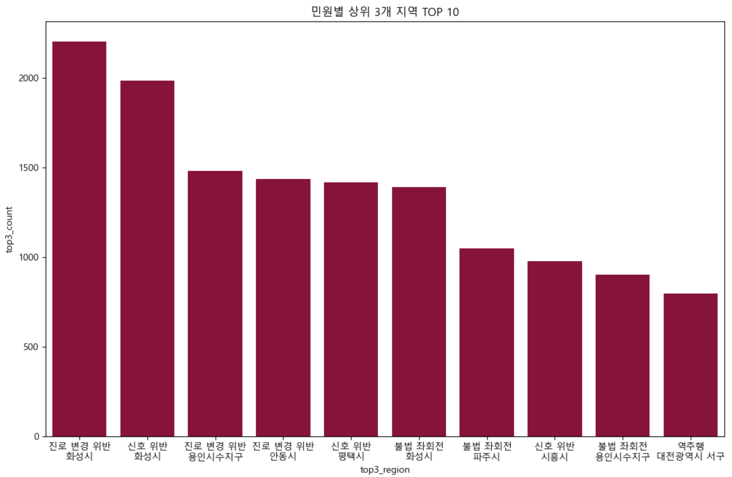
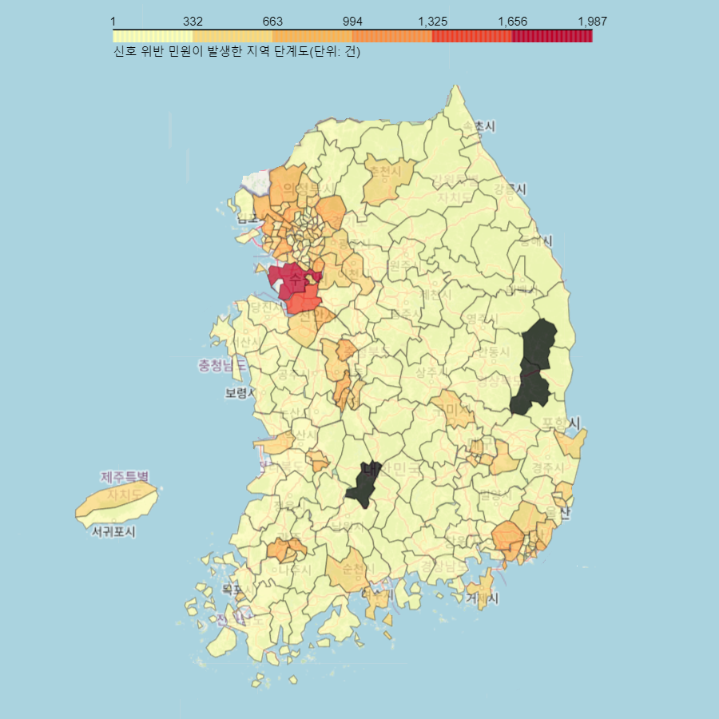
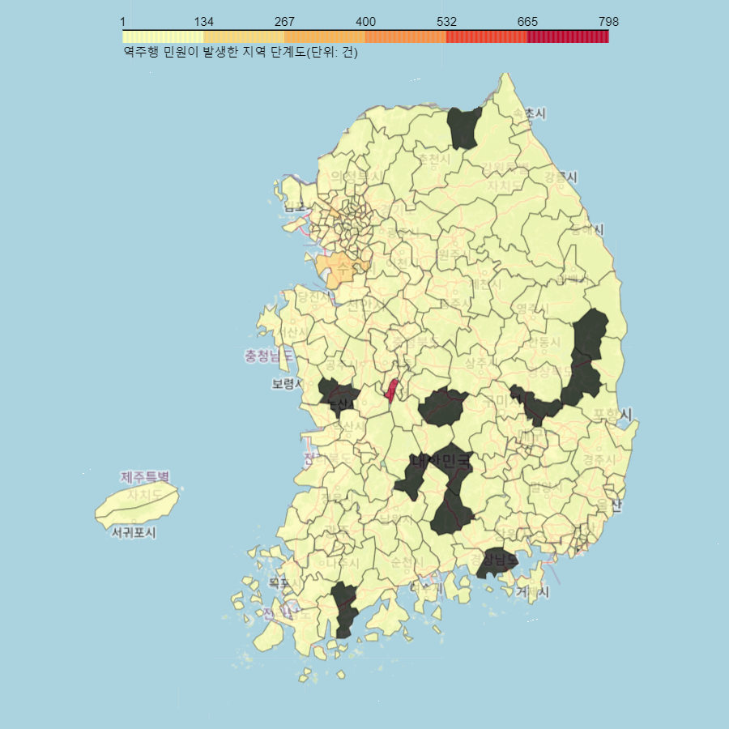
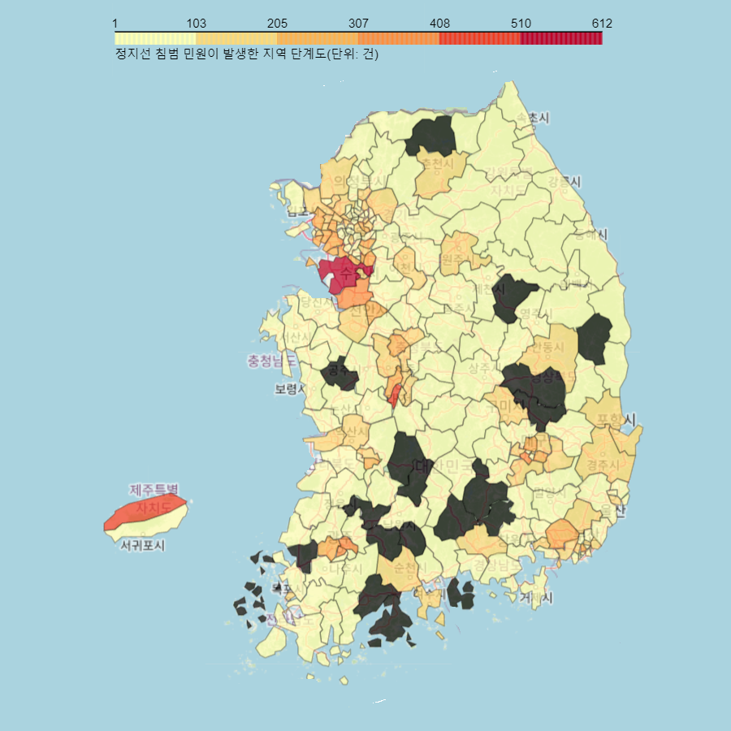
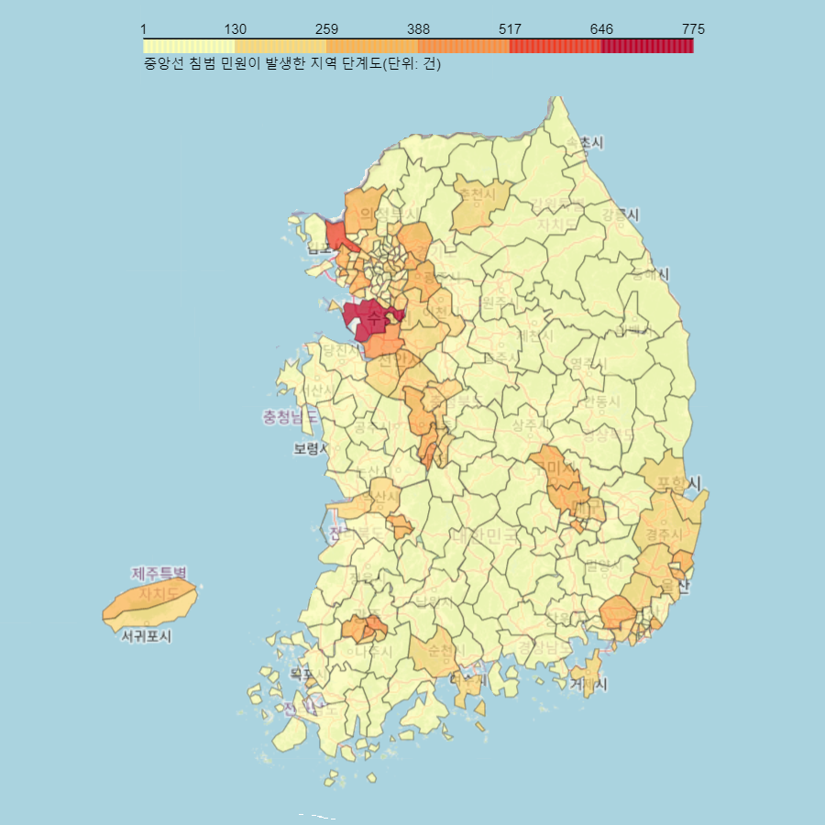
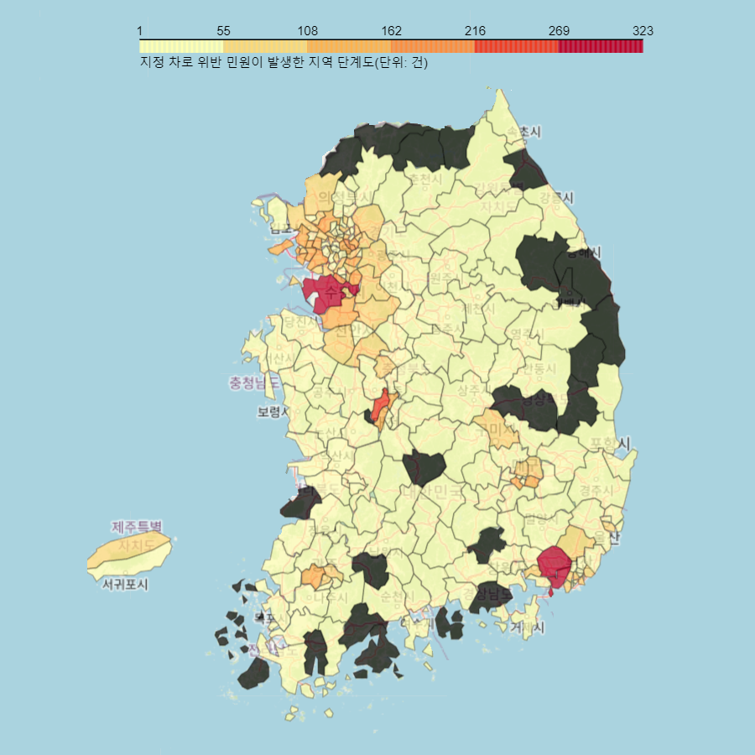
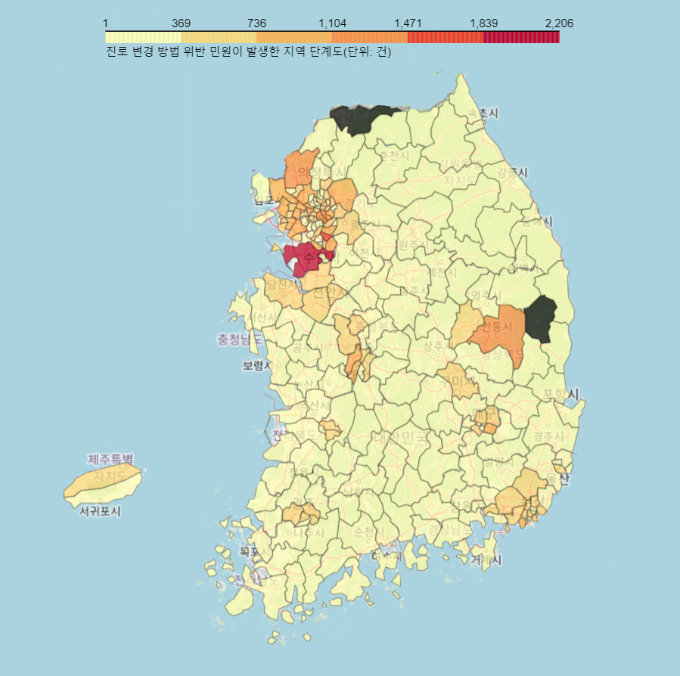
시각화 및 분석
꼬리물기
불법 유턴
불법 좌회전
신호 위반
역주행
정지선 침범
9개의 모든 카테고리 ‘단계 구분도’로 시각화
↓
각 카테고리별 상위 3개 지역 선별
↓
27개 지역 중 최종 TOP 10 선별
중앙선 침범
지정 차로 위반
진로 변경 위반
- 4 -

Slide 6
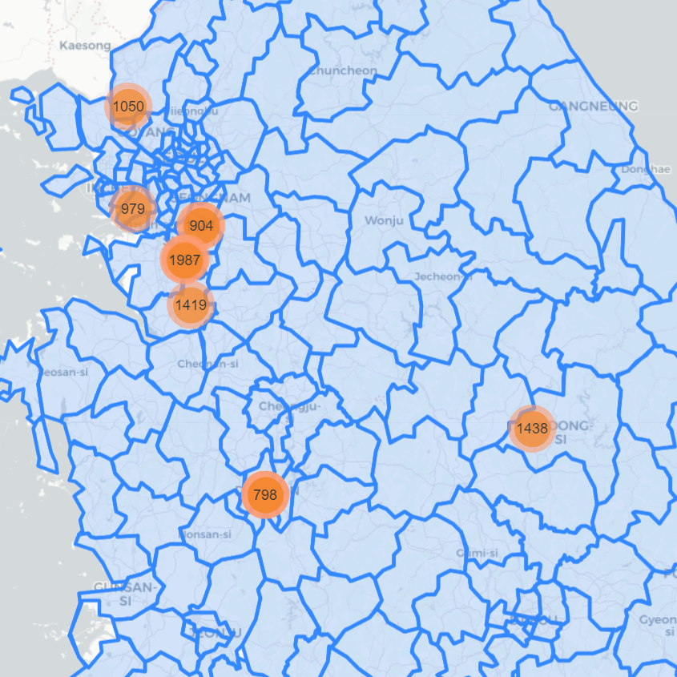
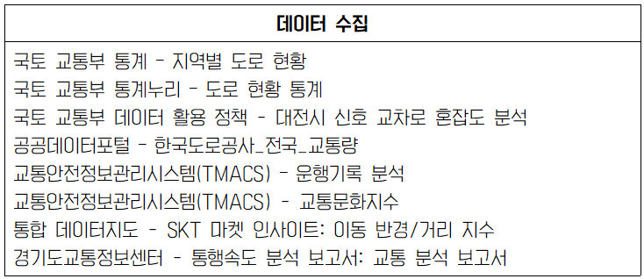
시각화 및 분석
8개의 교통 관련 데이터 수집
+
‘군집 클러스터 마커’ 사용으로
국민권익위원회 제공 데이터 밀집 지역 확인
↓
민원 밀집이 높고 교통량이 많은 구역 로드뷰로 확인
# 로드뷰 확인 날짜: 2022년 1월 ~ 2023년 3월
< TOP 10 민원 발생 지역 표시 >
- 5 -

Slide 7
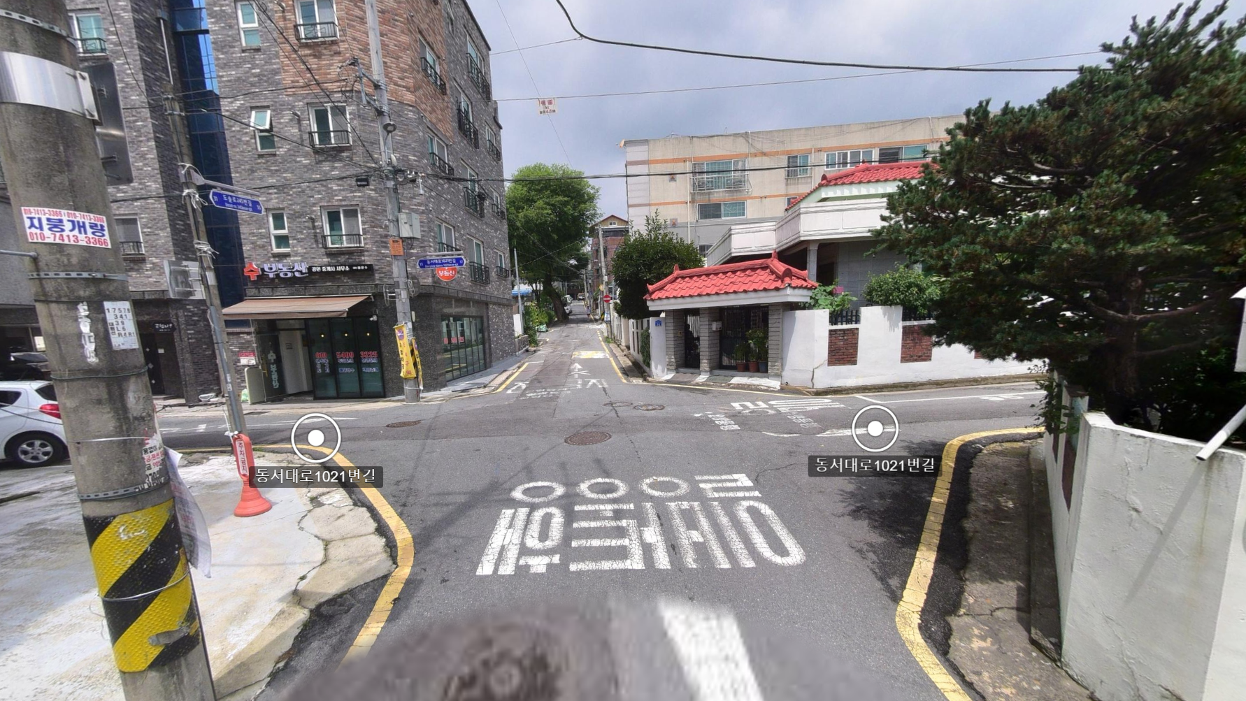
로드뷰 확인
지워진
노면 표시
보이지 않는
표지판
지워진
노면 표시
대전광역시 서구 - 역주행 721건
- 6 -

Slide 8
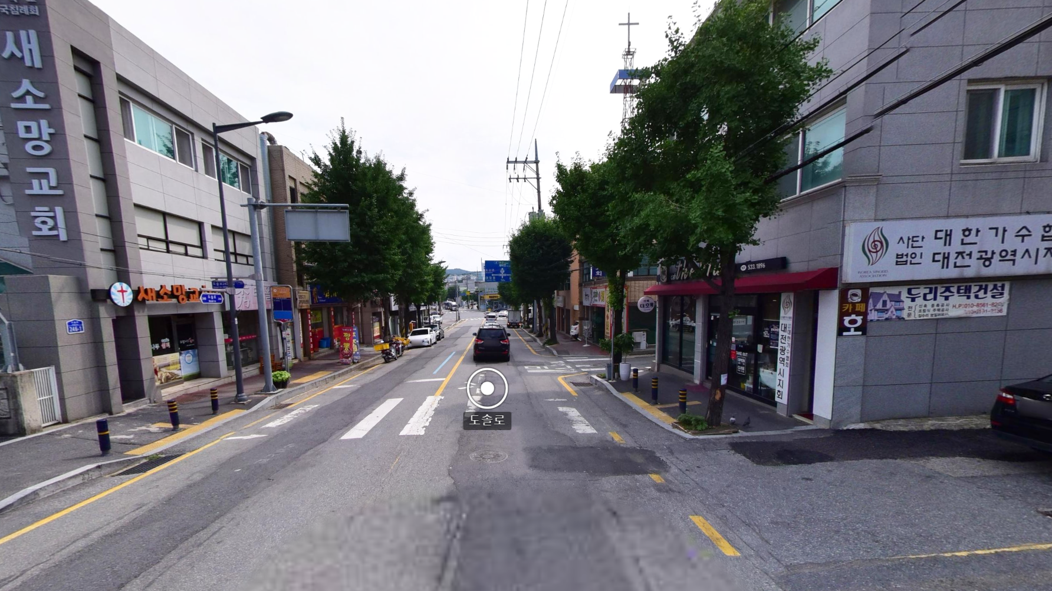
로드뷰 확인
지워진
노면 표시
+
진행 방향에서
보이지 않는
노면 표시
진행 방향에서
보이지 않는
표지판
대전광역시 서구 - 역주행 721건
- 7 -

Slide 9
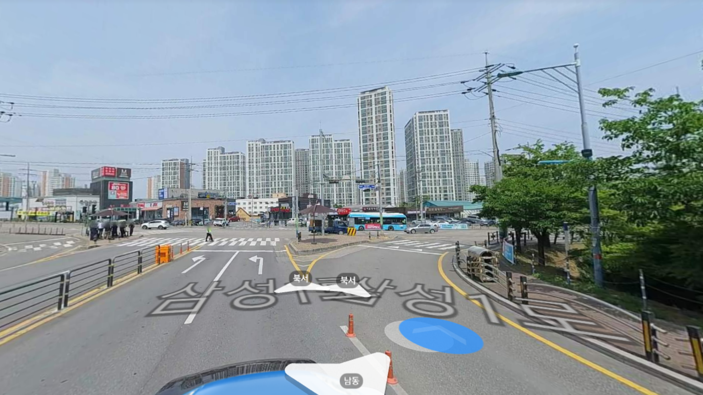
로드뷰 확인
직진 가능한
골목길
좌회전 차선이
2개이지만,
존재하지 않는
표지판
경기도 화성시 - 진로변경방법위반 97건
- 8 -

Slide 10
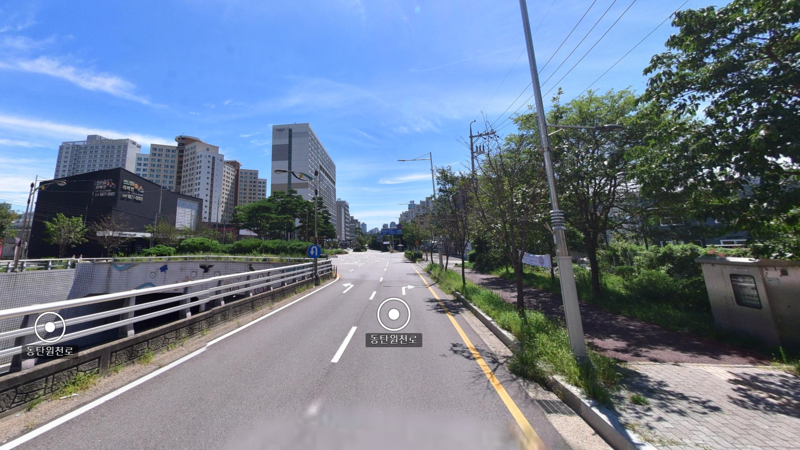
로드뷰 확인
직진 금지
차선이지만,
분기점 직후
짧은 시인 거리
차선 설명
표지판 부재
경기도 화성시 - 진로변경방법위반 50건
- 9 -

Slide 11
로드뷰 확인
직진 금지
차선이지만,
분기점 직후
짧은 시인 거리
차선 설명
표지판 부재
경기도 화성시 - 진로변경방법위반 50건
- 10 -

Slide 12
문제점 확인
교통 안전 시설이 보이지 않는다.
- 11 -

Slide 13
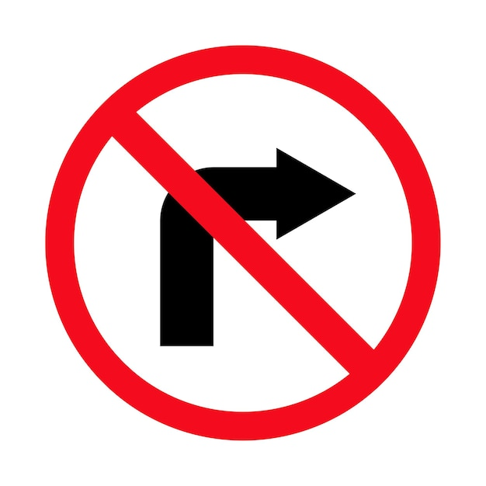
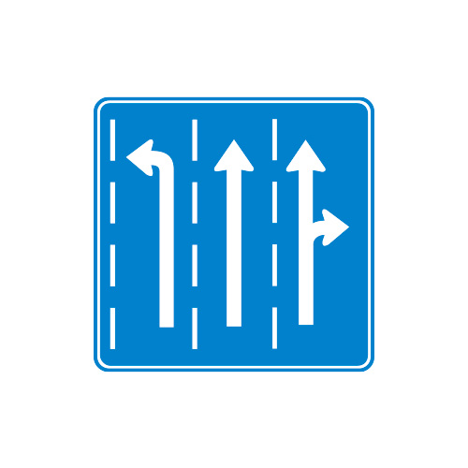
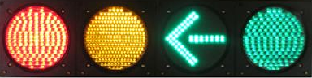
문제점 확인
교통 안전 시설
교통 노면 표시
교통 안전 표지
교통 신호기
# 도로교통공단과 경찰청에서 사용하는 ‘교통 안전 시설’ 정의
교통 안전 시설 부재로 인한
민원 대량 발생
교통 노면 표시, 교통 안전 표지
2가지 측면에서 인사이트 도출
- 12 -

Slide 14
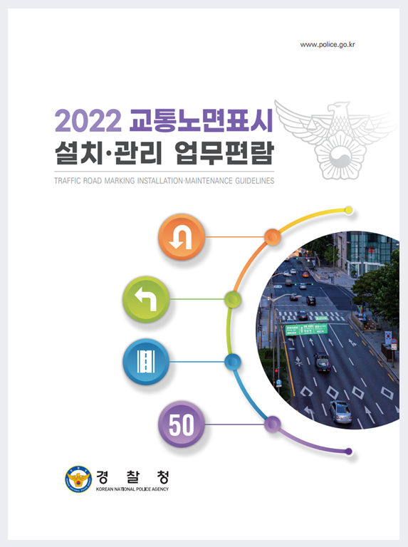
인사이트 도출 1 - 노면
재귀반사
반사체에 입사된 빛이 반사되어, 입사광 방향으로 되돌아오는 현상
인사이트
‘도로 노면 표시’의 재귀반사 정도에 의해서 운전자 시인성이 달라진다.
운전자의 노면 시인성이 높아질수록 민원은 감소할 것이다.
sklearn의 ‘다중 선형 회귀 분석’으로 사용 기간을 예측한다.
다중 선형 회귀식 변수
ㆍ 재설치가 필요한 도로 노면 재귀반사도 최솟값
ㆍ 설치 직후 도로 노면 재귀반사도 측정값
ㆍ 일일 도로 평균 교통량
ㆍ 노면 설치 직후 도로 사용 기간
데이터 참조)
# 경찰청 - 2022 교통노면표시 설치ㆍ관리 업무편람
# 경찰청 – 교통노면표시 설치ㆍ관리 매뉴얼
# 학위논문(석사) – 도시 교통특성을 고려한 도로 노면표시 공용수명 예측(2020)
- 13 -

Slide 15
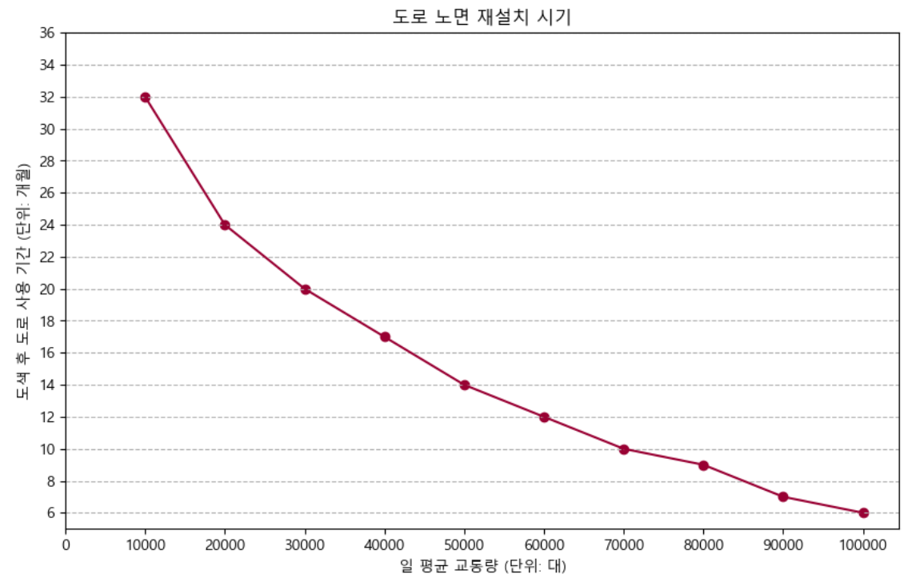
인사이트 도출 1 - 노면
R_{m} ≤ (0.538 * R_{i}) – (37.502 * Traffic) – (3.285 * Time) + 415.658
R_{m}: 최소 재귀반사도, R_{i}: 설치 재귀반사도, Traffic: 일 평균 교통량(log_{e}), Time: 도로 사용 기간
- 14 -

Slide 16
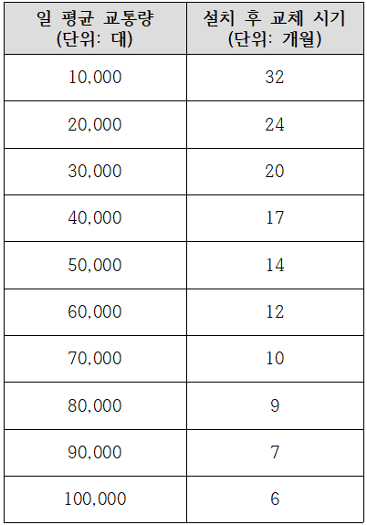
인사이트 도출 1 - 노면
R_{m} ≤ (0.538 * R_{i}) – (37.502 * Traffic) – (3.285 * Time) + 415.658
가정)
‘도로교통공단 – 교통안전시설(노면표시) 설치 관리 업무 편람’에 의거
재설치를 위한 기준(R_{m}): 100 / 설치 시 최소 재귀반사도(R_{i}): 240
식 전개)
100 ≤ 0.538 * 240 – (37.502 * Traffic) – (3.285 * Time) + 415.658
→ (3.285 * Time) ≤ 444.778 - (37.502 * Traffic)
→ Time ≤ (444.778 - (37.502 * Traffic)) / 3.285
예시)
일 평균 교통량이 3만 대라면, 17개월 사용 시 다시 그려야 한다.
(Traffic = log_{e}(30000), Time ≤17.708)
- 15 -

Slide 17
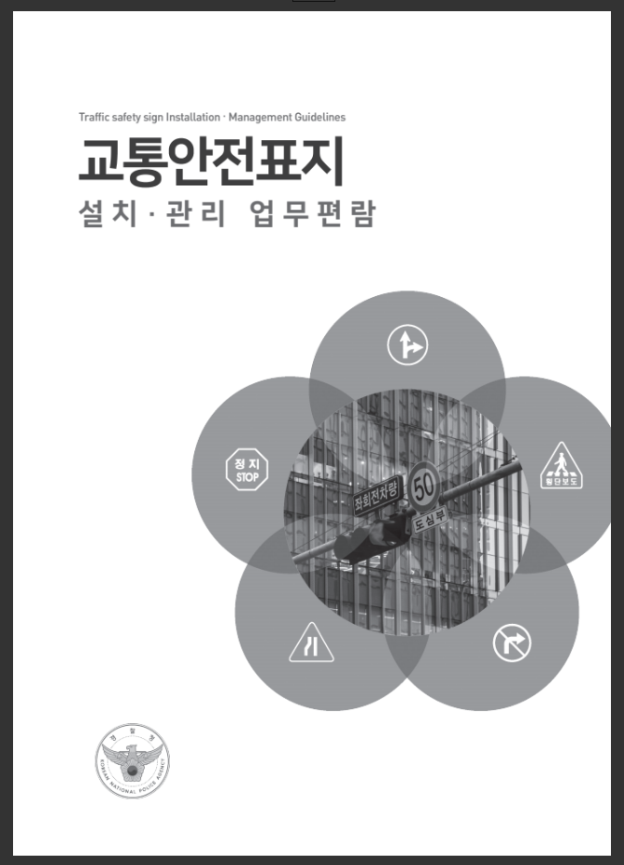
인사이트 도출 2 - 표지판
지시표지
도로의 통행 방법ㆍ통행 구분 등 도로 사용자가 따를 수 있도록 알리는 표지
인사이트
‘민원별 상위 3개 지역 TOP 10’ 그래프를 살펴보면,
진로 변경 방법 위반 3건, 불법 좌회전 3건, 역주행 1건이다.
7개 항목이 올바르지 않은 도로로 주행함을 알 수 있다.
표지는 도로의 상태가 위험하여 규제하거나 제한하는 표지가 대부분이다.
대표적으로는 주의 표지, 규제 표지, 보조 표지 3개가 있다.
위의 표지들은 전부 ‘해당 도로로 갈 수 없음’을 나타내는 표지다.
운전자에게는 ‘어디로 가야하는지’ 알려주는 표지가 필요하다.
데이터 참조)
# 도로교통공단 – 교통안전ㆍ연구자료실
# 경찰청 – 교통안전표지 설치ㆍ관리 업무편람
# 경찰청 – 2021 교통안전표지 설치ㆍ관리 매뉴얼
# 서울시 열린데이터 광장 – 서울시 안전표지 관련 정보
- 16 -

Slide 18
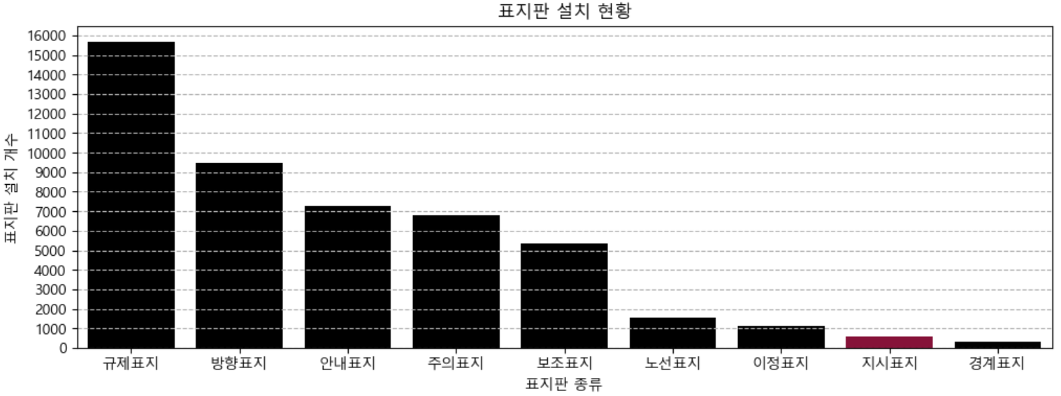
인사이트 도출 2 - 표지판
표지판 종류별 설치 현황
지시 표지는 전체의 약 1.2%의 비중만을 차지하고 있다. (지시표지 568 / 전체 48102)
- 17 -

Slide 19
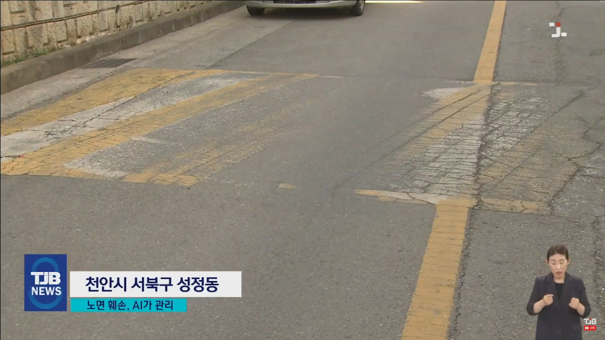
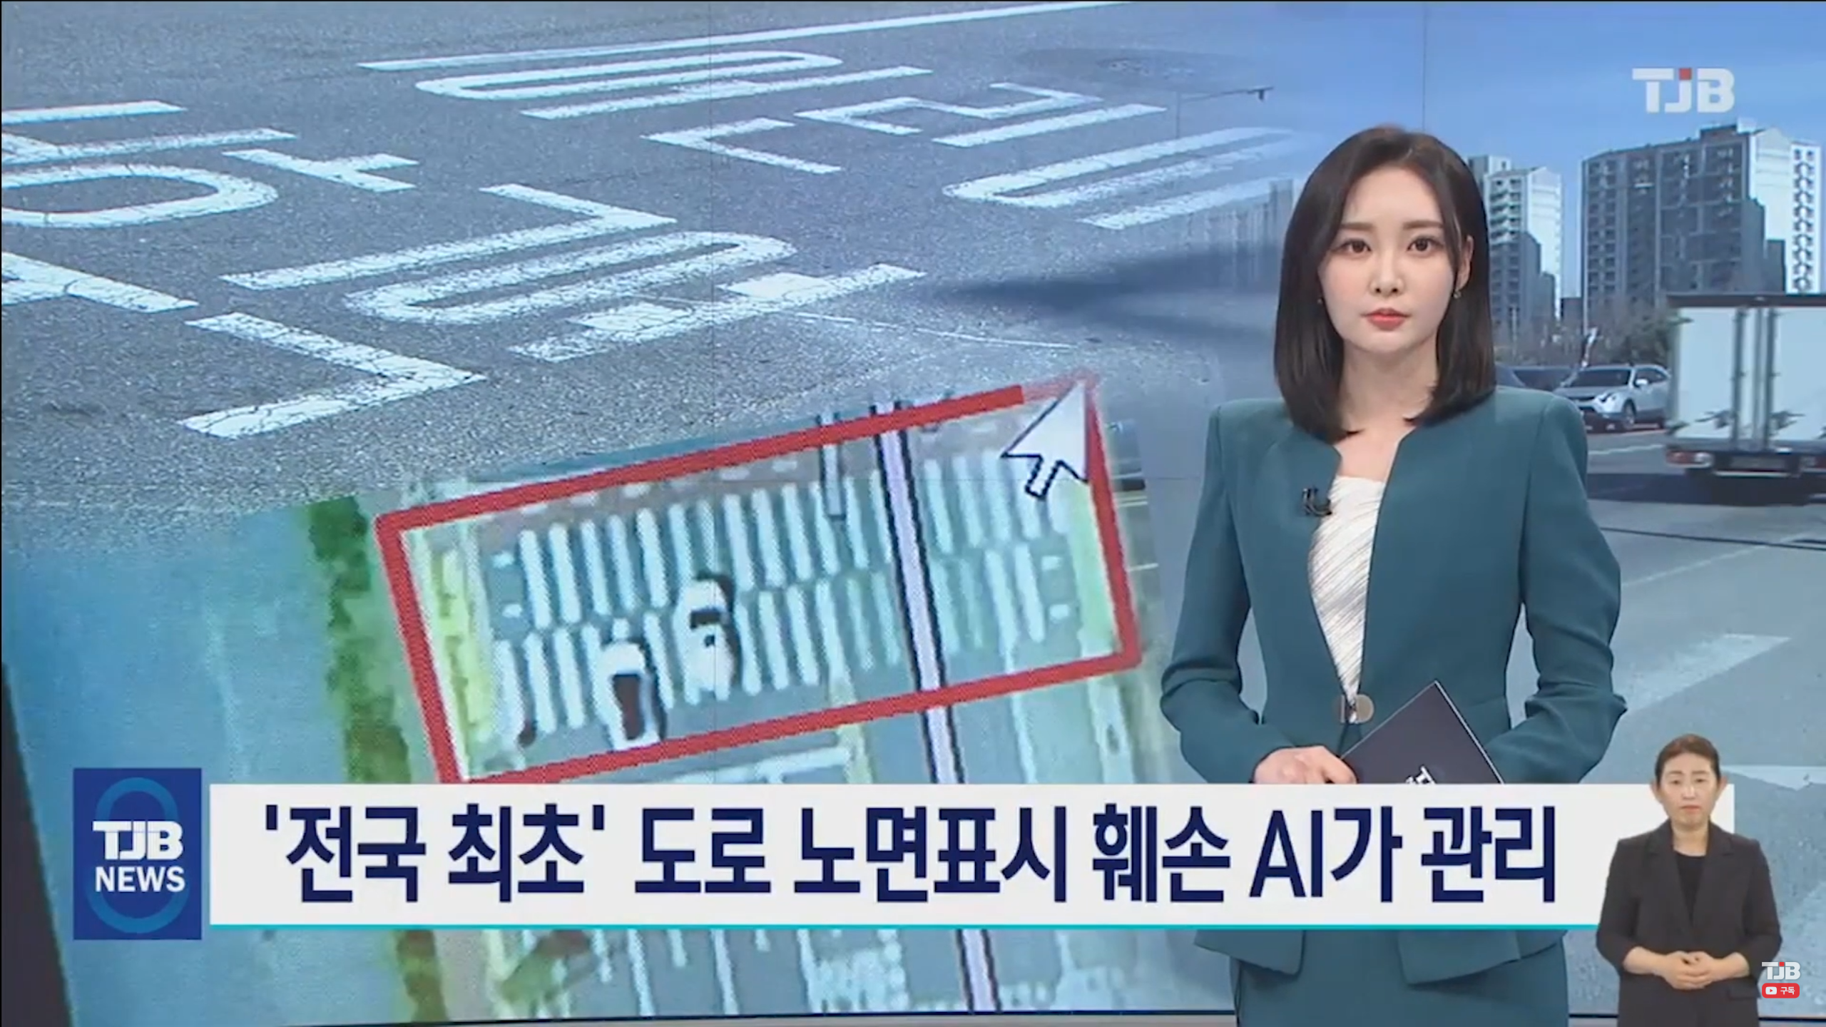
인사이트 적용 및 정책 제안 1
인공지능 모델을 활용한 노면 재설치 기간 확립
ㆍ ‘재귀반사도 다중 선형 회귀식’을 통하여, 교통량별 노면 재설치 구간 예측 가능
ㆍ 실제로 23년 3월 천안시에서 KT와 한국기술교육대가 개발한 노면 훼손 판별 AI 기술을 도입
ㆍ 개선 사항) 제공 데이터의 주야간 구분이 없음, 해당 데이터 보정 시 더 정확한 노면 훼손 판별 가능
- 18 -

Slide 20
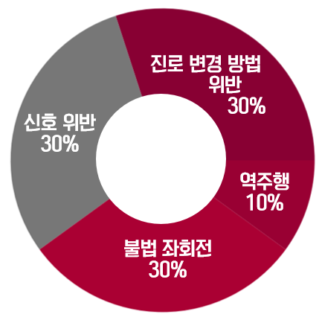
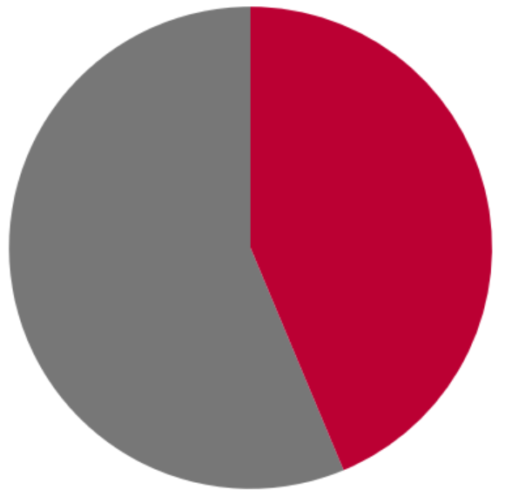
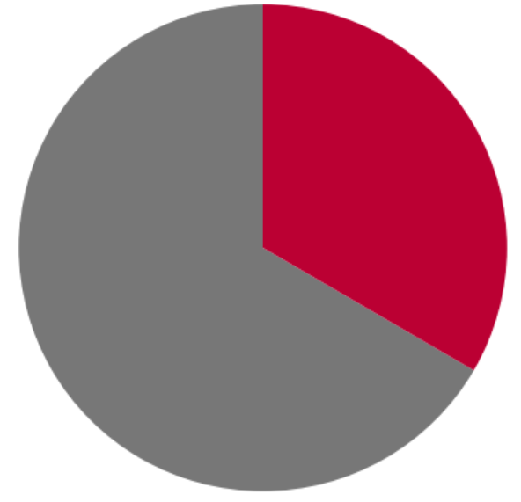
인사이트 적용 및 정책 제안 2
56.3%
감소
33.4%
감소
< 최종 TOP 10 민원 카테고리 >
< 교통 안전 표지 설치에 따른
연 평균 교통사고 사망자 수 >
< 교통 안전 표지 설치에 따른
연 평균 교통사고 발생 건수 >
정지선 기준 50m 전, 지시 표지 설치 의무화
ㆍ 교통 안전 표지 설치만으로 줄어드는 사고 수 _{(행정안전부와 도로교통공단 통계 자료)}
ㆍ 17~19년 대비 21년에 36.6명에서 16명으로(56.3%), 2870건에서 1911건(33.4%) 감소
ㆍ 운전자에게 도로 인식을 위한 ‘진행방향별통행구분’ 지시 표지를 주로 설치
- 19 -

Slide 21
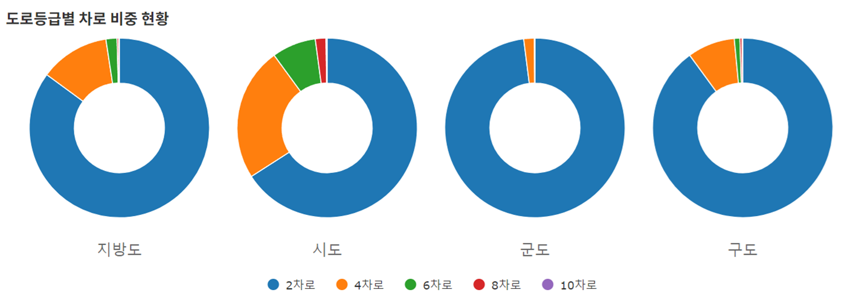
인사이트 적용 및 정책 제안 3
VMS(도로전광표지) 설치
ㆍ 도로 폭이 넓어 지시 표지가 설치가 어려운 지역에 VMS 설치
ㆍ 6차로 이상인 도로에 설치, 지방도 6%, 시도 10%, 구도 1.5% 비율에 해당 _{(국토교통부 통계누리)}
ㆍ 현재 차선 교통량, 지시 표지, 감응형 좌회전 등 다양한 도로 정보 제공 가능
- 20 -

Slide 22
지금의 민원이 다음의 사고 신고일 수 있습니다.

Slide 23
개요
목표 설정
전체적인 민원 감소를 위한 정책 제안
접근 방법
ㆍ 민원이 다량 발생하는 곳의 공통점 조사가 필요하다.
ㆍ 그러기 위해서는 모든 데이터를 조사할 필요가 있다.
ㆍ 데이터 분포 조사 후, 시각화하여 상위 지역을 선정한다.
ㆍ 상위 지역에서 나오는 공통점 조사 후 인사이트를 도출한다
https://tmacs.kotsa.or.kr/
- 1 -

Slide 24
시각화
< 전체 카테고리 중 TOP 10 지역 >
TOP 10의 민원 데이터 지도상에 표시
(‘군집 클러스터’ 사용으로 밀집 지역 수치로 확인 가능)
데이터 분포를 보면서 특징이 두드러지는 지역을 선정
지역 선정 1. 경기도 화성시
지역 선정 2. 대전광역시 서구
지연 선정 3. 경기도 용인시
- 1 -

Slide 25
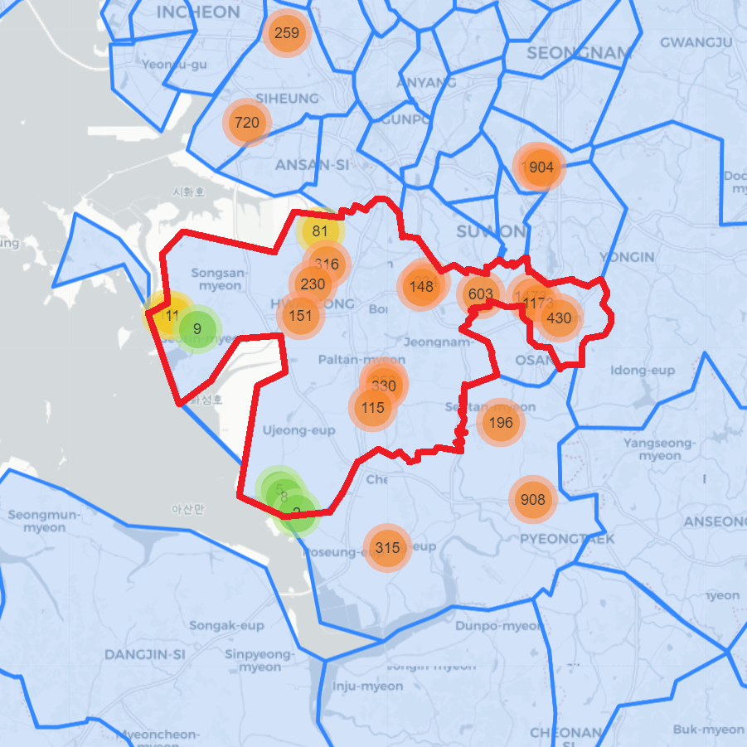
시각화
지역 선정 1. 경기도 화성시
선정 이유
- 1 -

Slide 26
문제점 확인
도로 표지 체계 때문에 제대로 된 통행이 안 되고 있고,
그로 인한 민원이 많이 접수된다.
노면과 표지판의 측면에서 2가지
1. 노면 표시 시인성 측면
>
데이터 융합
+ 논문, 도시 교통특성을 고려한 도로 노면표시 공용수명 예측
+ 국토교통부, 교통량 데이터
2. 표지판 시인성 측면
데이터 융합
+ 경찰청, 교통안전표지 설치ㆍ관리 매뉴얼
+ 각도, 거리, 개수를 직접 수집한 100개의 데이터
- 1 -

Slide 27
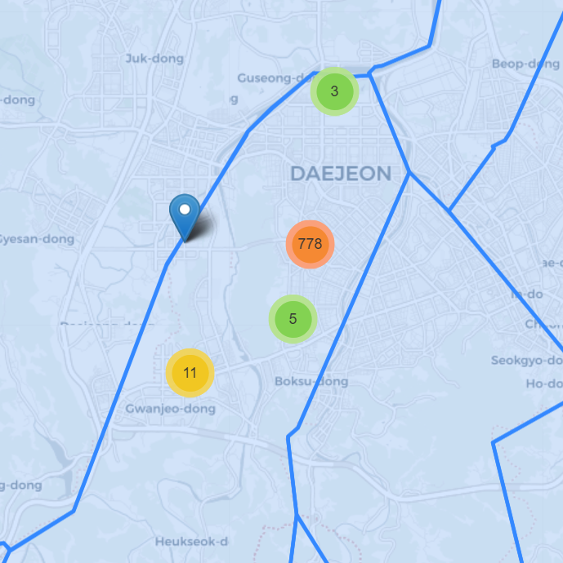
시각화
지역 선정 2. 대전광역시 서구
선정 이유
ㆍ 한 장소에서 721건이라는 몹시 높은 민원 밀도
ㆍ
- 1 -

Slide 28
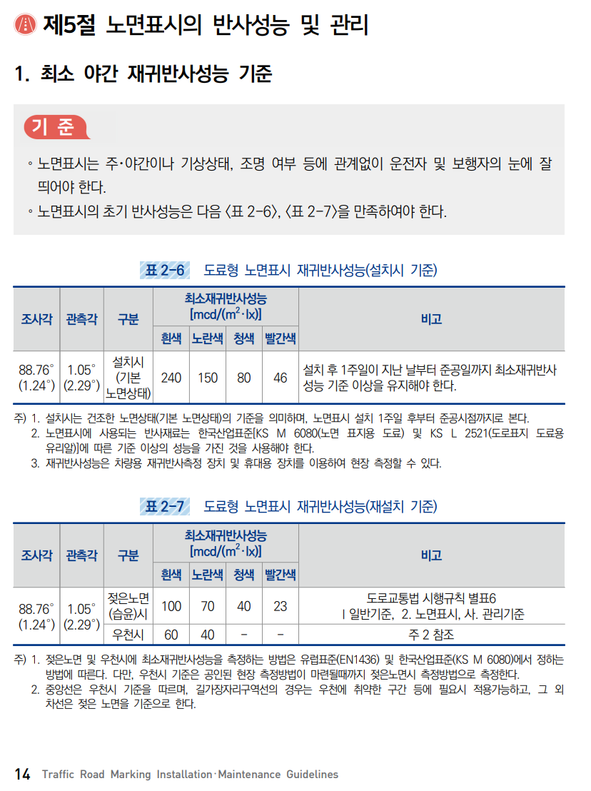
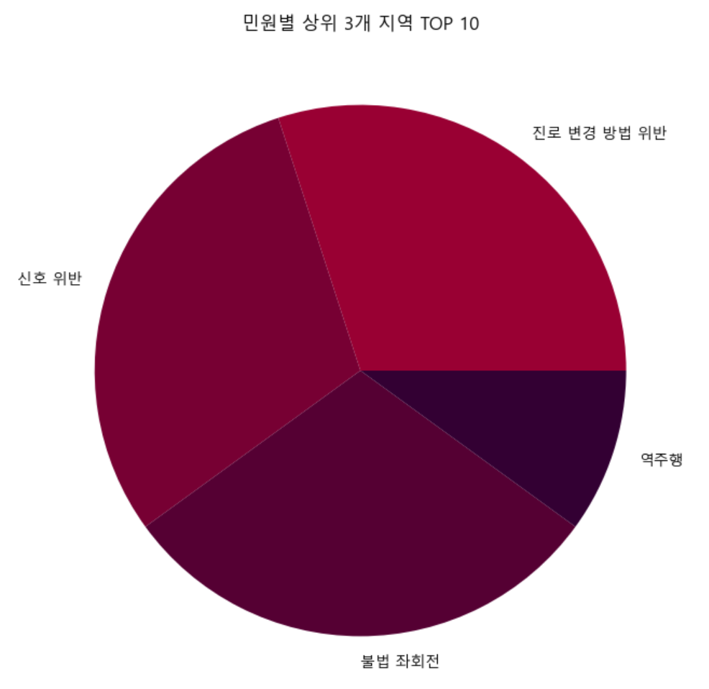
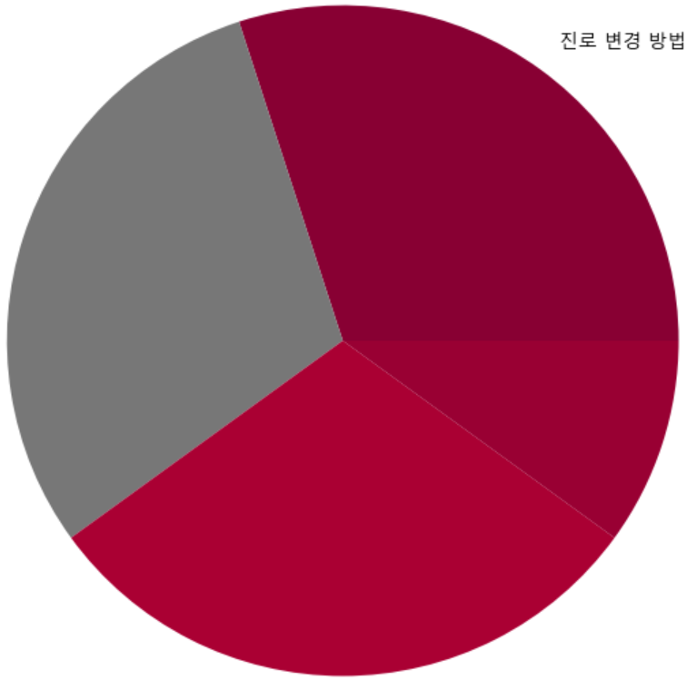
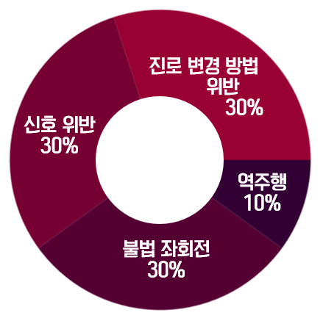
진로 변경 방법
위반
30%
진로 변경 방법
위반
30%
신호 위반
30%
신호 위반
30%
역주행
10%
역주행
10%
도로교통공단
교통안전시설(노면표시) 설치 관리 업무편람
불법 좌회전
30%
불법 좌회전
30%
역주행
10%
불법 좌회전
30%

Slide 29
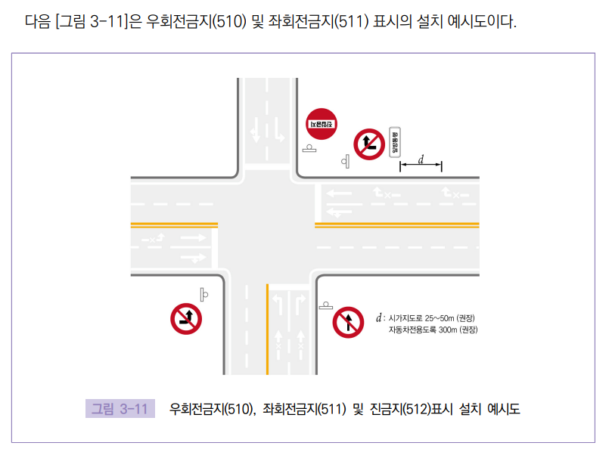
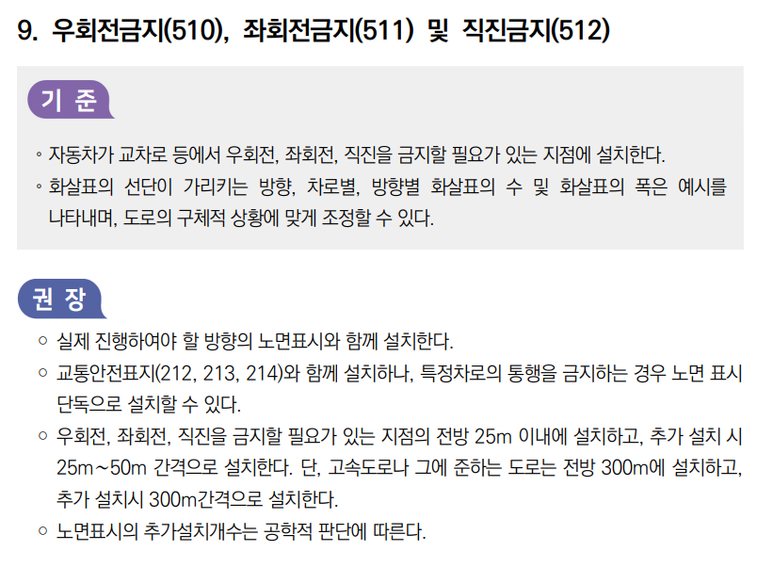
도로교통공단
교통안전시설(노면표시) 설치 관리 업무편람

Slide 30
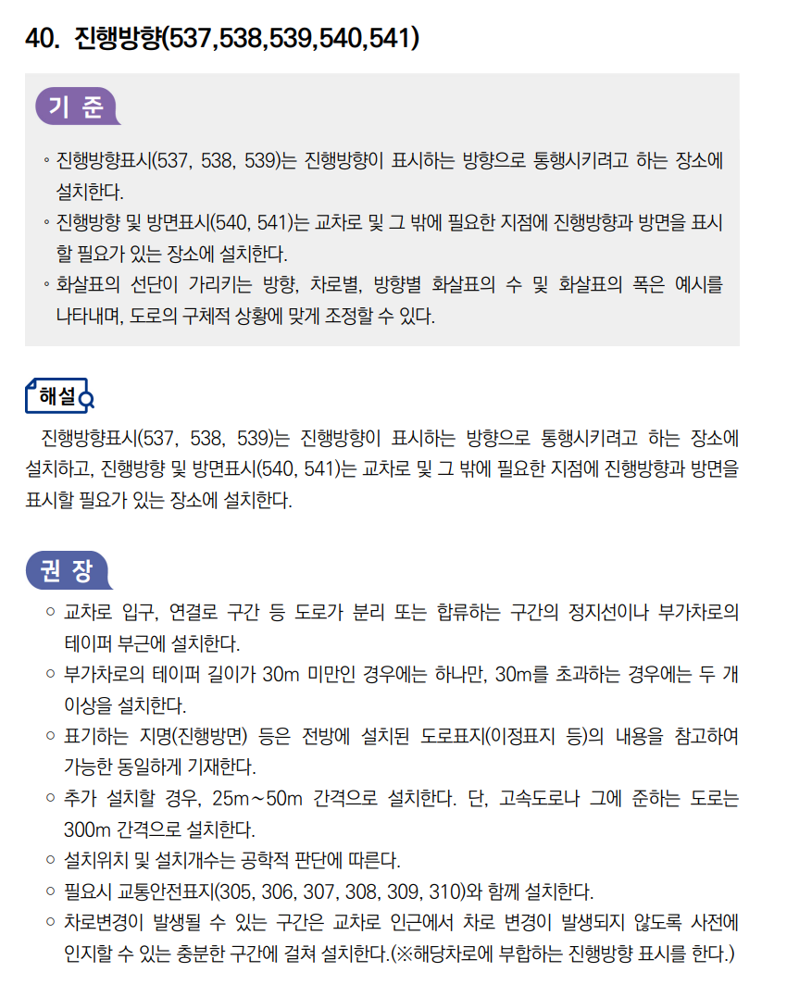
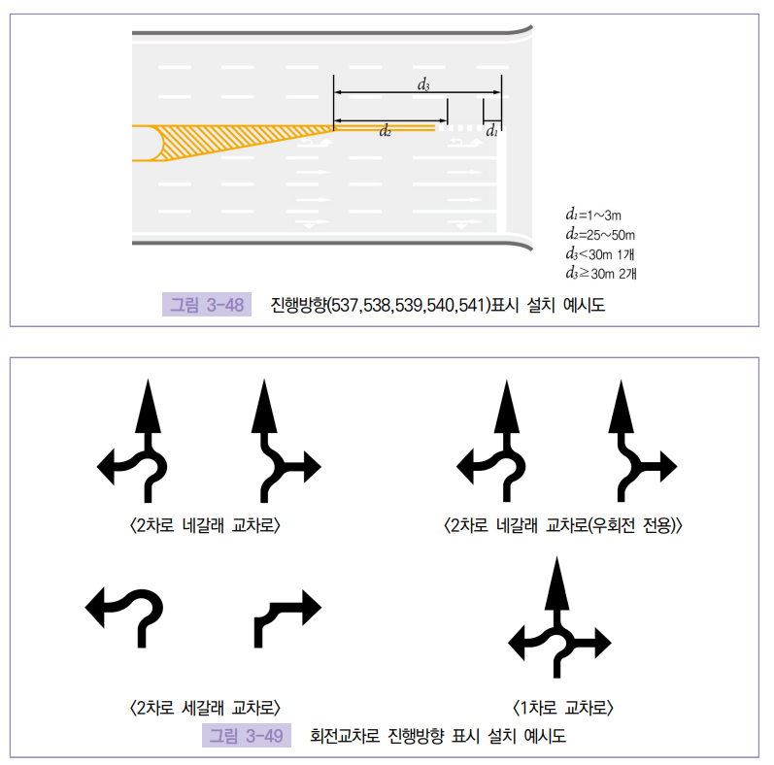
도로교통공단
교통안전시설(노면표시) 설치 관리 업무편람

Slide 31
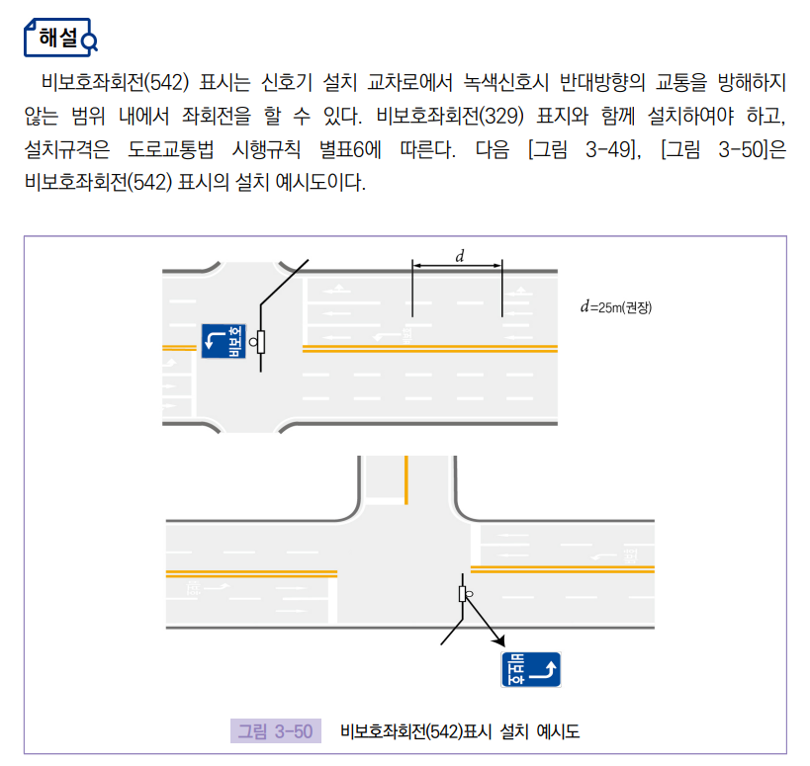
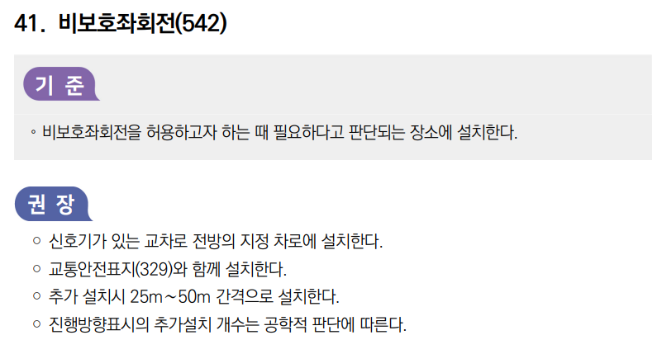
도로교통공단
교통안전시설(노면표시) 설치 관리 업무편람

Slide 32
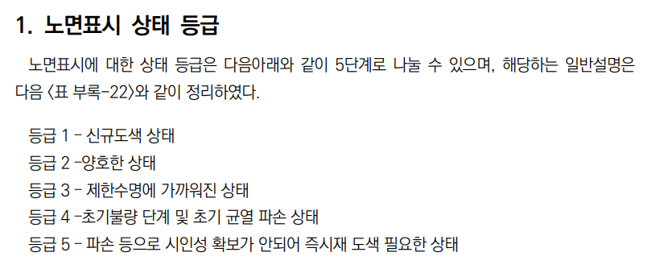
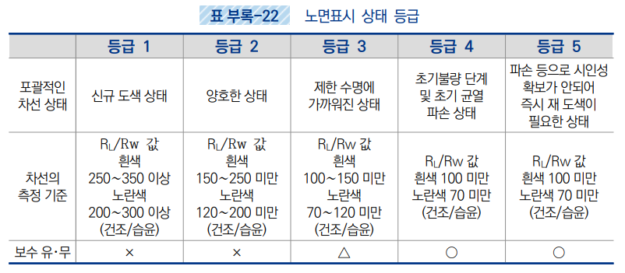
도로교통공단
교통안전시설(노면표시) 설치 관리 업무편람

